Slide 1
05 : 48
AAA
BBB
∞
1234

Slide 2
XX : XX
AAA
BBB
나를 처치한 사람
AAA
3
∞
1234

Slide 3
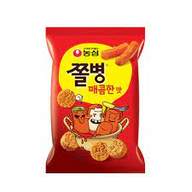
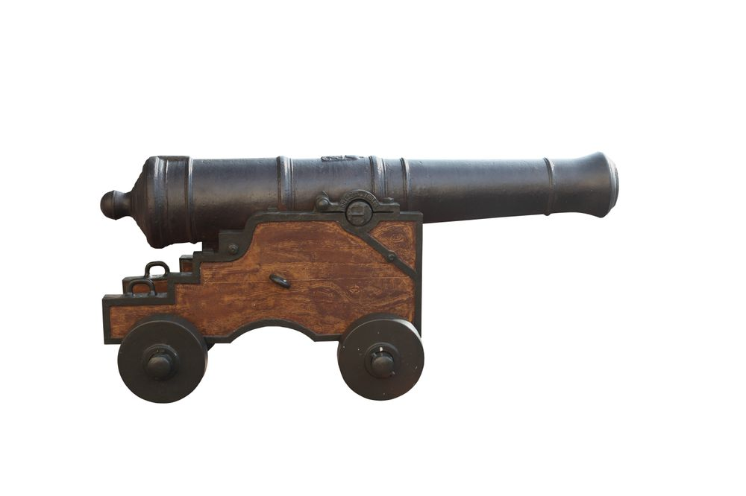
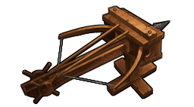
XX : XX
AAA
BBB
20 vs 30
구 매
K
D
A
기여 골드
AAA
미니언
성벽
BBB
CCC
XX g
XX g
XX g
DDD
강화
1
2
3
1
2
2
EEE
FFF
GGG
HHH
∞
1234

Slide 4
XX : XX
AAA
BBB
BBB님의 XX 구매 요청(99g)
찬성: F4 반대: F5
찬 반
2 : 1
1234
32

